Slide 1
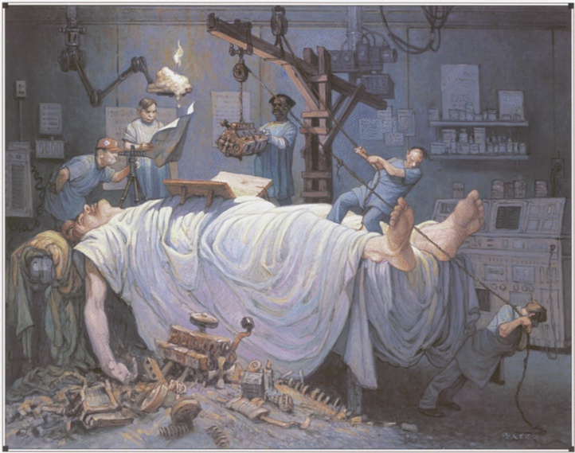
FABRIZIO CONSORTI fabrizio.consorti@uniroma1.it 06-4997-0634 (h8-9) Dip. di Scienze Chirurgiche
Notes:
‹#›
‹#›

Slide 2
COSA FACCIAMO OGGI?
( …e la prossima volta che ci vediamo)
Rifletteremo sulla struttura del Corso di laurea e su come si riflette sul «medico che serve oggi in Italia»
Rifletteremo su «cosa fa un medico»
Rifletteremo su «Cosa fa un medico, oggi, in Italia»
Rifletteremo su «Cosa significa curare»
Rifletteremo su «Cosa significa essere un professionista»
Rifletteremo su «Come faccio a diventare un
professionista
medico
oggi, in Italia

Slide 3
Chimica e propedeutica Biochimica
Fisica Medica
Biologia e Genetica
Istologia ed Embriologia umana
Metodologia Medico-scientifica di base
Anatomia Umana
Biochimica
Fisiologia Umana
Microbiologia
Immunologia e Immunopatologia
Metodologia Medico-scientifica clinica
Patologia e Fisiopatologia generale
Medicina di Laboratorio
Patologia Integrata I: cardiovascolare
Patologia Integrata II: respiratorio
Patologia Integrata III: digerente
Patologia Integrata IV: nefro-endocrino
Metodologia Medico-scientifica integrata
Patologia Integrata V: reumatologia ed ematologia
Anatomia patologica e Correlazioni anatomo-cliniche
Diagnostica per Immagini
Farmacologia e Tossicologia
Medicina interna e Chirurgia generale I
Inglese scientifico
Malattie del Sistema nervoso
Dermatologia e Chirurgia plastica
Patologie degli Organi di Senso
Psichiatria e Psicologia clinica
Malattie Apparato locomotore e Reumatologia
Metodologia Medico-scientifica: Sanità pubblica
Medicina interna e Chirurgia generale II
Pediatria
Ginecologia e Ostetricia
Metodologia Medico-scientifica: Medicina legale
Emergenze medico-chirurgiche
Medicina interna e Chirurgia generale III
36 esami in 6 anni !!!
Notes:
‹#›

Slide 4
Chimica e propedeutica Biochimica
Fisica Medica
Biologia e Genetica
Istologia ed Embriologia umana
Metodologia Medico-scientifica di base
Anatomia Umana
Biochimica
Fisiologia Umana
Microbiologia
Immunologia e Immunopatologia
Metodologia Medico-scientifica clinica
Patologia e Fisiopatologia generale
Medicina di Laboratorio
Patologia Integrata I: cardiovascolare
Patologia Integrata II: respiratorio
Patologia Integrata III: digerente
Patologia Integrata IV: nefro-endocrino
Metodologia Medico-scientifica integrata (Igiene ed epidemiologia)
Patologia Integrata V: reumatologia ed ematologia
Anatomia patologica e Correlazioni anatomo-cliniche
Diagnostica per Immagini
Farmacologia e Tossicologia
Medicina interna e Chirurgia generale I
Inglese scientifico
Malattie del Sistema nervoso
Dermatologia e Chirurgia plastica
Patologie degli Organi di Senso
Psichiatria e Psicologia clinica
Malattie Apparato locomotore e Reumatologia
Metodologia Medico-scientifica: Sanità pubblica
Medicina interna e Chirurgia generale II
Pediatria
Ginecologia e Ostetricia
Metodologia Medico-scientifica: Medicina legale
Emergenze medico-chirurgiche
Medicina interna e Chirurgia generale III
Una “colonna vertebrale” di Metodologia
Notes:
‹#›

Slide 5
CORSO INTEGRATO DI METODOLOGIA CLINICA 2 e 3
METODOLOGIA
La “metodologia” è l’insieme di regole che si applicano per usare in maniera efficiente la conoscenza.
Conoscenza “enciclopedica”
Conoscenza “clinica”
Conoscenza “scientifica”
Conoscenza “narrativa”
NON E’ TANTO QUESTIONE DI “CONTENUTI” MA UN MODO DI FARE E DI PENSARE
Notes:
‹#›
‹#›
‹#›

Slide 6
Durante i 6 anni di corso sarete impegnati …
Ad accumulare “conoscenza enciclopedica” (circa l’80% del vostro sforzo) 🡪 corrisponde alle domande: “Parlami di …”
A leggere (annoiati … 5%) documenti contenenti “conoscenza scientifica” 🡪 corrisponde alle domande: “Quali sono le prove di efficacia di questo trattamento? Qual’è la probabilità di questo evento?
A osservare o sperimentare (…o sognare di possedere, 15% di impegno) “conoscenza clinica” 🡪 corrisponde alla domanda: “Cosa faresti in QUESTO paziente?”
A riflettere su (0% … sigh …): - come/cosa sto studiando/imparando? - che emozioni mi genera l’incontro con la realtà? - che “modello” di medico e di medicina sto adottando? - in che modo la mia personalità e storia di vita, le “ideologie” attuali, i tanti sistemi di vincoli influenzano/influenzeranno le mie scelte professionali?
Notes:
‹#›

Slide 7
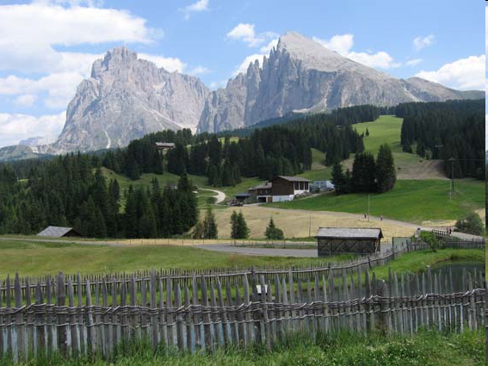
SOLO IL 20% DELLA MEDICINA CLINICA E’ UN “ALTOPIANO”
Notes:
‹#›

Slide 8
L’80% E’ UNA “PALUDE” !!!
Notes:
‹#›

Slide 9
…CON POCHISSIME PASSARELLE
Notes:
‹#›

Slide 10
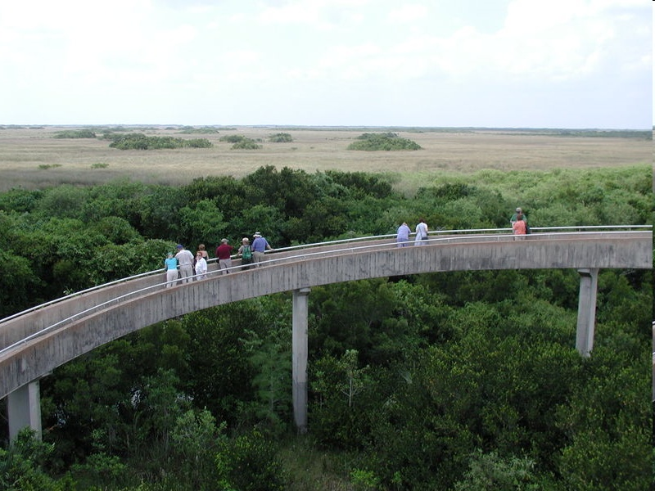
…ED UNA TENTAZIONE FORTISSIMA!
Notes:
‹#›

Slide 11
COSA FANNO I MEDICI?

Slide 12
UNA STORIA TIPICA
Sei il medico di famiglia di Mario, un uomo di 72 anni.
Mario ha diversi problemi: è iperteso in trattamento con ACE-inibitori e diuretici, ha una BPCO (bronco-pneumopatia cronica ostruttiva) di vecchia data da forte fumatore, una IPB (ipertrofia prostatica benigna), diagnosticata attraverso un PSA elevato e sintomi urinari (LUTS: Lower Urinary Tract Symptoms).
Mario vive con la moglie, che ti chiama preoccupata perché le sembra che il marito «stamattina parli male, come impastato».

Slide 13
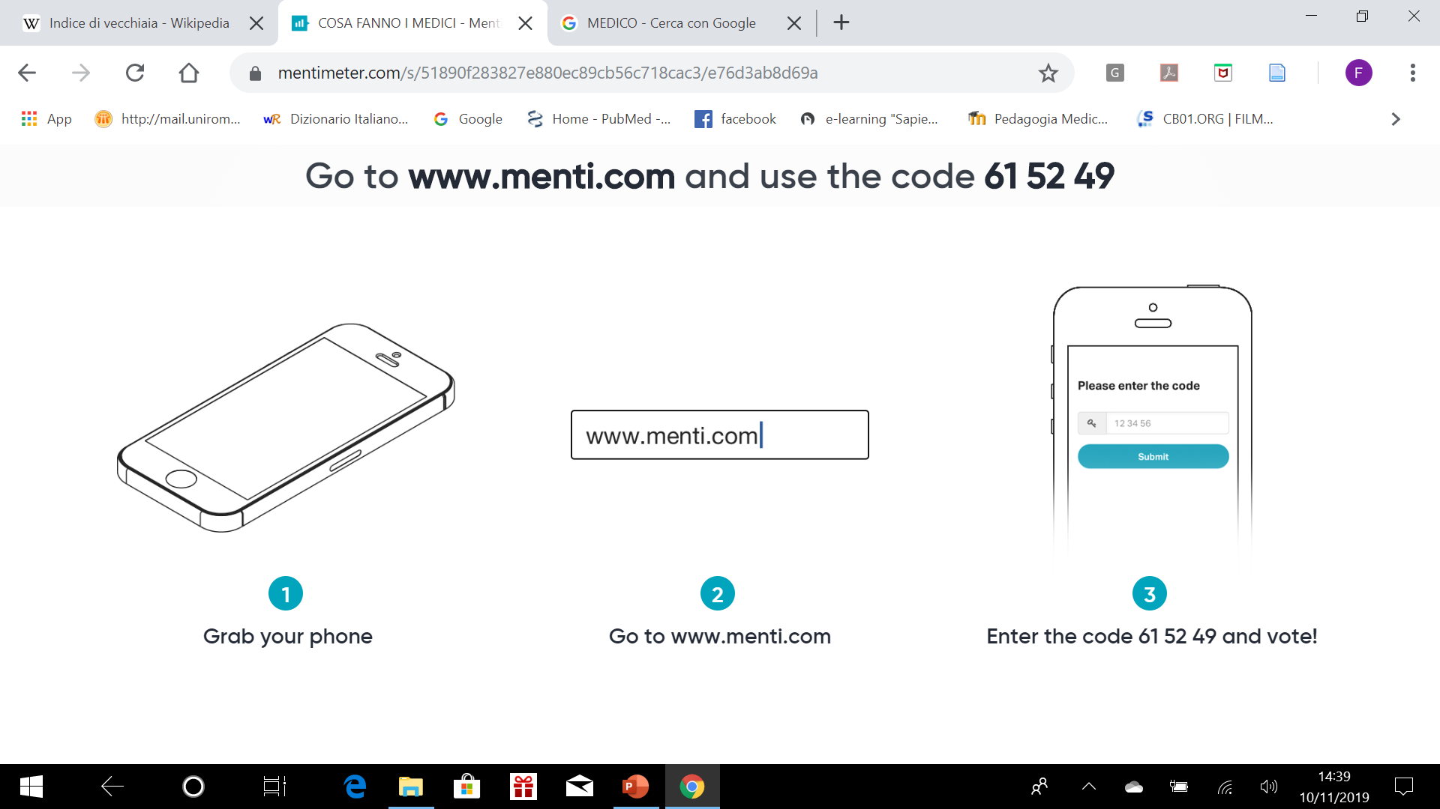

Slide 14
UNA STORIA TIPICA
1. Il punto di vista medico
Mario, 72 anni, iperteso in trattamento con ACE-inibitori e diuretici, BPCO, IPB con PSA elevato e LUTS.
La moglie riferisce l’insorgenza al risveglio di afasia o disartria.
Ipotesi:
TIA o ictus?
Broncopolmonite e ipossia?
Metastasi da carcinoma della prostata?
La moglie esagera e Mario ha solo dormito male …

Slide 15
UNA STORIA TIPICA
2. Il punto di vista della moglie
Ho paura!!!!
Dottoressa … mi aiuti…
3. Il punto di vista di Mario
?

Slide 16
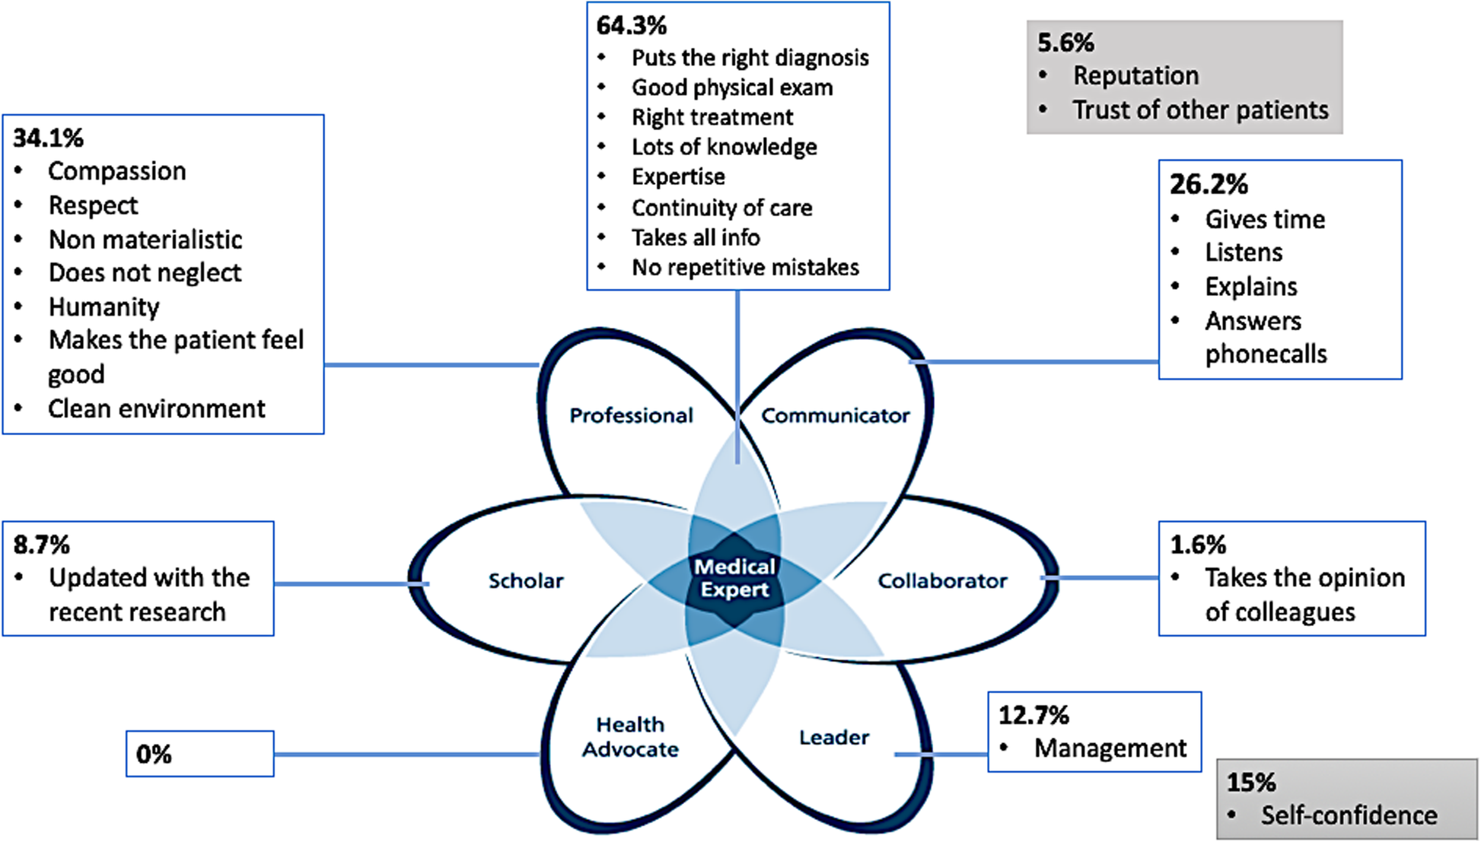
COMPETENZE PROFESSIONALI

Slide 17
Facciamo una prova …
Cosa farei io?
Sei una/o specializzanda/o in gastroenterologia. Stai assistendo un paziente con un cancro terminale del pancreas.
Il paziente è anziano e in cattive condizioni, ma ancora cosciente e vigile. La famiglia è strettamente coinvolta nel suo processo di cura e ti chiedono di non rivelare a lui il risultato dell’ultima TC, che mostra una grave estensione della malattia. I familiari pensano che sapere della prognosi gli rendebbe amari gli ultimi giorni di vita
Segui il desiderio della famiglia e non gli dici nulla
Spieghi ai familiari che lui ha diritto di sapere
Dici ai familiari che farai ciò che ti chiedono solo se lo mettono per iscritto
Dici ai familiari che non dirai nulla, ma chiedi al medico del reparto di farlo

Slide 18
COMPITI «COMUNICATIVI»
Art. 30 Informazione al cittadino
Il medico deve fornire al paziente la più idonea informazione sulla diagnosi, sulla prognosi, sulle prospettive e le eventuali alternative diagnostico-terapeutiche e sulle prevedibili conseguenze delle scelte operate; il medico nell’informarlo dovrà tenere conto delle sue capacità di comprensione, al fine di promuoverne la massima adesione alle proposte diagnostico-terapeutiche.
Ogni ulteriore richiesta di informazione da parte del paziente deve essere soddisfatta.
Il medico deve, altresì, soddisfare le richieste di informazione del cittadino in tema di prevenzione.
Le informazioni riguardanti prognosi gravi o infauste o tali da poter procurare preoccupazione e sofferenza alla persona, devono essere fornite con prudenza, usando terminologie non traumatizzanti e senza escludere elementi di speranza.
La documentata volontà della persona assistita di non essere informata o di delegare ad altro soggetto l’informazione deve essere rispettata.

Slide 19
Facciamo una prova …
Cosa farei io?
Se uno specializzando di un reparto di medicina. Su indicazione del capo reparto, chiedi ad una infermiera di togliere il catetere urinario a una paziente. L’infermiera ti risponde che è già piena di cosa da fare, che sono sotto organico e non ha tempo di accompagnare i pazienti anziani al bagno, quindi i cateteri vengono lasciati.
Informi la capo sala della situazione, sottolineando che i cateteri non più necessari vanno rimossi
Ricordi gentilmente all’infermiera che un catetere è una possibile fonte di infezione e insisti
Le togli tu il catetere
Racconti tutto al capo reparto

Slide 20
COMPITI «COLLABORATIVI»
Art. 68 Rapporto con altre professioni sanitarie
[…]
Nell’interesse del cittadino il medico deve intrattenere buoni rapporti di collaborazione con le altre professioni sanitarie rispettandone le competenze professionali.

Slide 21
Facciamo una prova …
Cosa farei io?
Se uno specializzando di un reparto di Terapia Intensiva.
Stai lavorando tantissimo nelle ultime due settimane, non riesci a finire il lavoro e devi tornare fuori orario il sabato e la domenica a scrivere le lettere di dimissione perché non fai in tempo a farlo nell’orario ordinario. Dormi male e non hai più vita sociale
Mi prendo parte delle ferie, per spezzare: vado al mare, evito il caffè e faccio tanto sport
Ne parlo col capo reparto
Nel parlo col mio medico di famiglia
Chiedo ad un collega di prescrivermi antidepressivi

Slide 22
DOVERI «VERSO SÉ STESSI»
Art. 1 Definizione
Il Codice di Deontologia Medica contiene principi e regole che il medico-chirurgo e l'odontoiatra, iscritti agli albi professionali dell'Ordine dei Medici Chirurghi e degli Odontoiatri, di seguito indicati con il termine di medico, devono osservare nell'esercizio della professione.
Il comportamento del medico, anche al di fuori dell'esercizio della professione, deve essere consono al decoro e alla dignità della stessa.

Slide 23
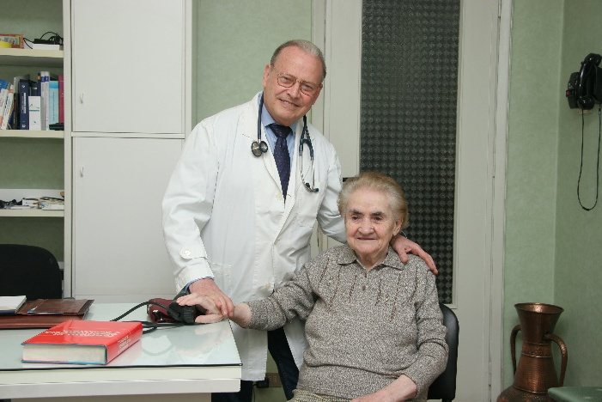
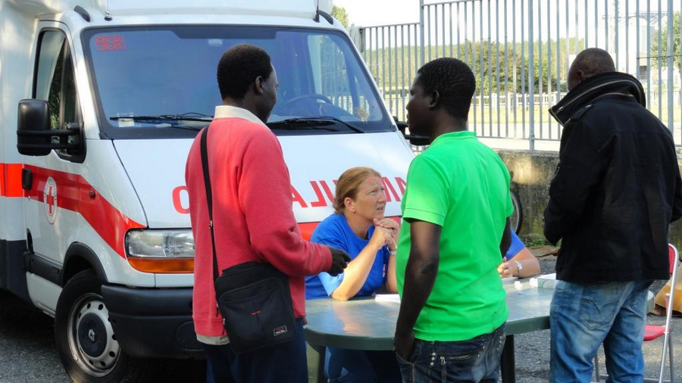
ANZIANI CON POLI-PATOLOGIA CRONICA
GIOVANI DA
CONTESTI CULTURALI DIFFERENTI
Notes:
‹#›

Slide 24
Dati ISTAT relativi all’intervallo 2019-2030
POPOLAZIONE RESIDENTE
Notes:
‹#›

Slide 25
Dati ISTAT relativi all’intervallo 2019-2030
ETÀ MEDIA
Notes:
‹#›

Slide 26
Dati ISTAT relativi all’intervallo 2019-2030
SPERANZA DI VITA A 65 ANNI - MASCHI
Notes:
‹#›

Slide 27
Dati ISTAT relativi all’intervallo 2019-2030
SPERANZA DI VITA A 65 ANNI - FEMMINE
Notes:
‹#›

Slide 28
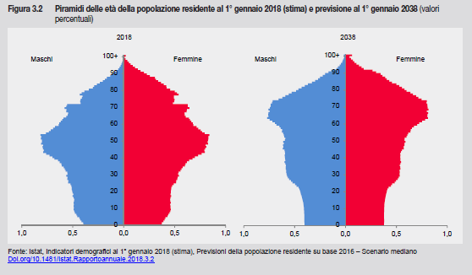

Slide 29
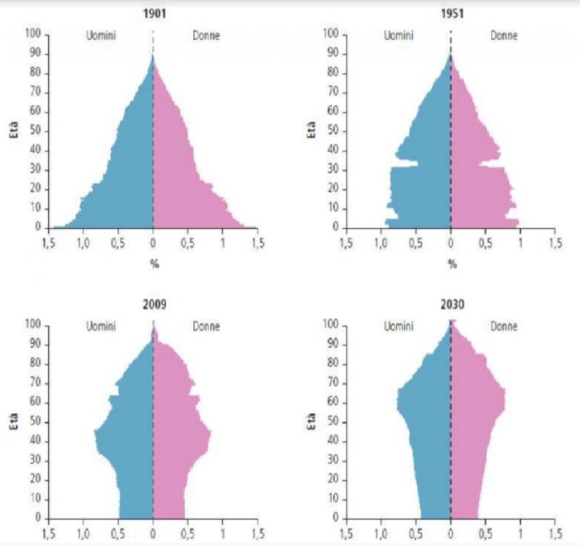

Slide 30
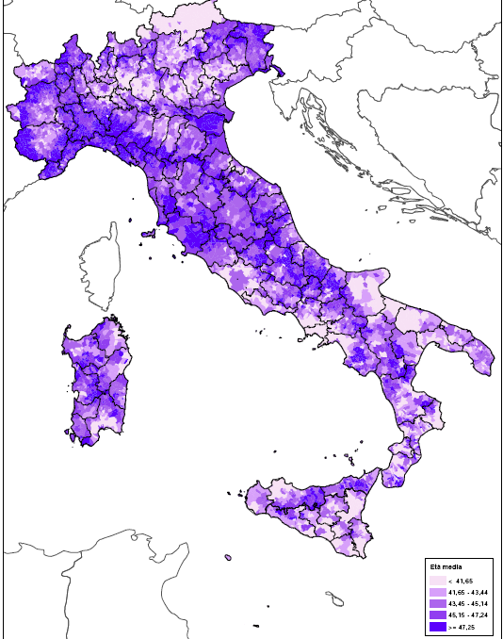
Notes:
‹#›

Slide 31
Popolazione straniera residente 2019: 5.306.548
Notes:
‹#›

Slide 32
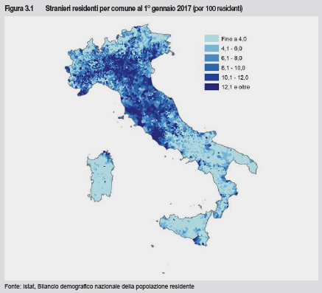

Slide 33
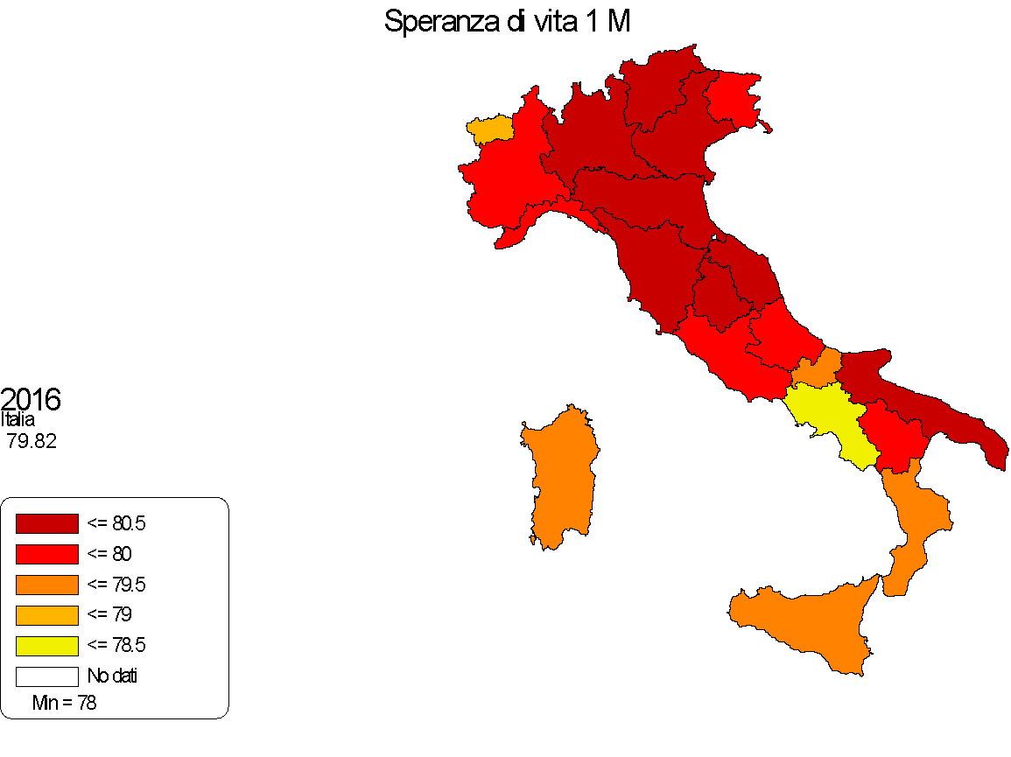
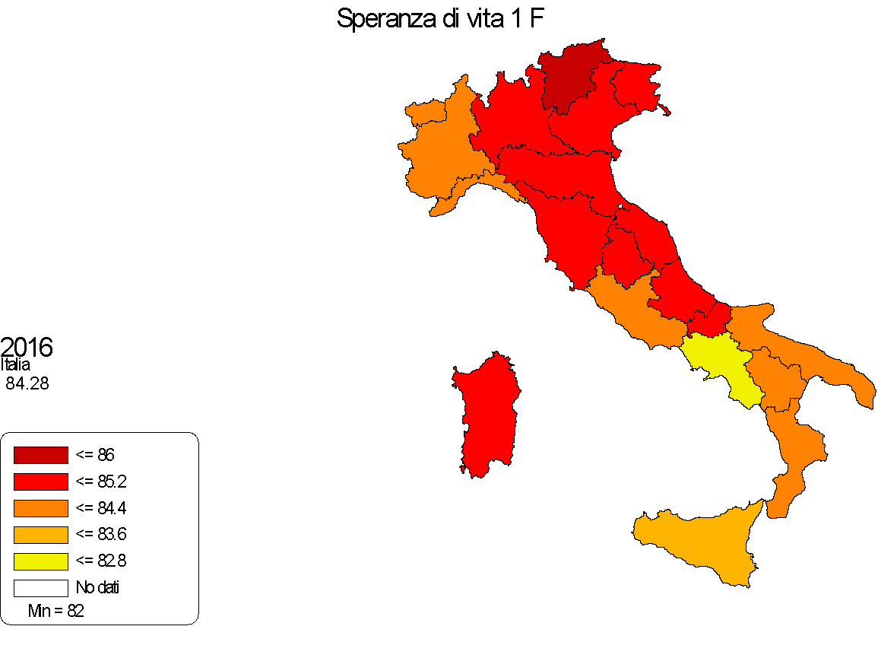
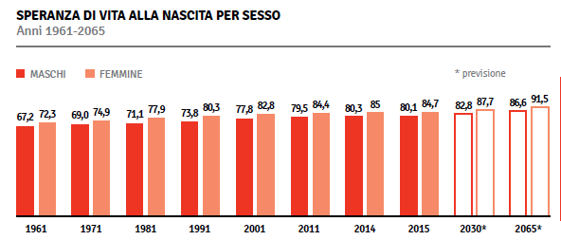
SPERANZA DI VITA
FEMMINE
MASCHI
Notes:
‹#›

Slide 34
SPERANZA DI VITA IN BUONA SALUTE
MASCHI
FEMMINE
I maschi campano di meno,
ma meglio delle donne …
Notes:
‹#›

Slide 35
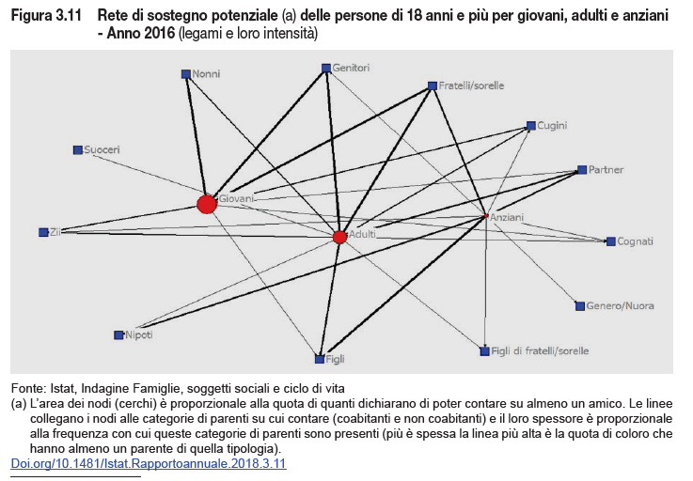

Slide 36
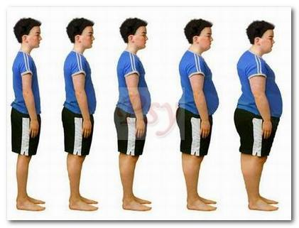
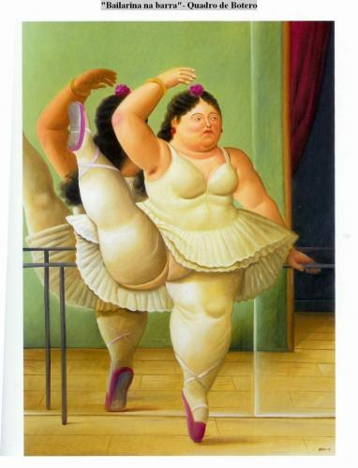
Due sicuri indicatori di rischio di morbidità cronica:
il sovrappeso e l'obesità
Maschi: 44% sovrappeso 11% obesi.
Donne : 28% di sovrappeso
9,5% di obesità.
Notes:
‹#›

Slide 38
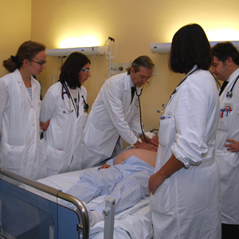
CURARE …
4 ANTINOMIE …
- terapia / prevenzione-promozione della salute
- acuzie / cronicità
individuo / collettività
semplificazione / complessità
Notes:
‹#›

Slide 39
Le parole della cura
Epimeleia heautou (cura di sé stessi)
Esercitarsi, allenarsi (meletai= esercizi)
Fare attenzione
Rivolgersi a sé, ritirarsi in sé
Guarire, medicare
Far valere i propri diritti
Onorare, rispettare sé stessi
Essere padroni di sé, bastare a sé stessi
Merimna (preoccupazione)
Mt 6,34: Non affannatevi dunque per il domani, perché il domani avrà già le sue inquietudini. A ciascun giorno basta la sua pena.

Slide 40
Le parole della cura
Therapeuein (Terapia)
Cura medica
I servigi di un servo al padrone
Il servizio di culto agli dei
Dietetica (secondo Ippocrate)
Riguarda non soltanto i cibi, ma l'intero regime di vita, inclusi gli esercizi sportivi, i bagni, ecc.
Economia
Occuparsi dei propri beni

Slide 41
Le parole della cura
Erotica
Attenzione al corpo e alla bellezza
Educazione (e-ducere, condurre fuori)
Prendere-in-cura, farsi carico, orientare, guidare
Formazione (sostegno del processo autonomo)
Risveglio, ascesa, maieutica, dialogo, vicinanza
Ecologia (studio della casa 🡪 dell’ambiente)
Spiritualità (psiché = farfalla; spirito = anima psichica) Pratiche con cui il soggetto si trasforma per poter accedere alla conoscenza

Slide 42
Le premesse della cura
Debolezza come condizione dell’Esserci
Siamo esseri dalla libertà condizionata, chiamati ad oltrepassare continuamente la forma attuale 🡪 inquietudine, che mette in tensione l’esserci, sentimento chiave dell’esistenza.
Avere cura del “sentire”, che è indispensabile ma crea consapevolezza e “dolore ontologico” 🡪 dimenticare o saper accettare, per ottenere la quiete temporanea necessaria
Filosofia della cura, L. Mortari

Slide 43
Le definizioni della cura
Pratica che
accade in una relazione,
si attua secondo durate temporali variabili
è mossa dall’interessamento per l’altro
è orientata a promuovere il suo ben-esserci
si occupa di qualcosa di essenziale per l’altro
E’ un atteggiamento motivazionale (M. Slote)
E’ sia una pratica che una disposizione (J. Tronto)
Natural caring vs ethical caring (N. Noddings)
Filosofia della cura, L. Mortari

Slide 44
Gli elementi essenziali della cura
Lo spazio: avviene in una relazione asimmetrica
Sempre specifica e personale
Anche “a distanza” (creare le condizioni, curare una comunità, azione politica)
La durata temporale: la cura accompagna nel tempo
Un punto generativo: la cura origina da un inter-esse per l’altro e la sua situazione di bisogno
Necessita di competenza e di preoccupazione
Necessita di equilibrio e giusta misura
Filosofia della cura, L. Mortari

Slide 45
Gli elementi essenziali della cura
Oggetto della cura: qualcosa di essenziale
Atteggiamento
educativo 🡪 ti porto all’autonomia
terapeutico 🡪 ti risolvo il bisogno
Stima del bisogno
Espresso dal curato
Intuito o dedotto dal curante
Intenzione di bene-ficio: la cura è SEMPRE un atto etico
Nella verità!!
Filosofia della cura, L. Mortari

Slide 46
Un esercizio
Un uomo scendeva da Gerusalemme a Gerico e incappò nei briganti che lo spogliarono, lo percossero e poi se ne andarono, lasciandolo mezzo morto.
Per caso, un sacerdote scendeva per quella medesima strada e quando lo vide passò oltre dall'altra parte. Anche un levita, giunto in quel luogo, lo vide e passò oltre.
Invece un Samaritano, che era in viaggio, passandogli accanto lo vide e n'ebbe compassione. Gli si fece vicino, gli fasciò le ferite, versandovi olio e vino; poi, caricatolo sopra il suo giumento, lo portò a una locanda e si prese cura di lui.
Il giorno seguente, estrasse due denari e li diede all'albergatore, dicendo: Abbi cura di lui e ciò che spenderai in più, te lo rifonderò al mio ritorno.
RELAZIONE PERSONALE | OGGETTO ESSENZIALE
TEMPO DEDICATO | ATTEGGIAMENTO
INTERESSE EQUILIBRATO | STIMA DEL BISOGNO

Slide 47
PROFESSIONALITA’
Due modi fondamentali di intendere il concetto:
Insieme di competenze professionali, atteggiamenti psicologi ed emotivi, opinioni, valori etici e deontologici
Tratti stabili
Elementi “educabili”
Costrutto “sociale” che deriva dall’accordo fra professione e sanità
Ciò che la professione pensa di dover essere
Ciò che la società richiede che si sia
Notes:
‹#›

Slide 48
Cosa si intende con professionalism ?
Un insieme di valori e norme, stabilite dalla professione
L’espressione del “contratto sociale” tra i medici e la società
Notes:
‹#›

Slide 49
Cosa si intende con professionalism ?
Il contratto sociale
esplicito: leggi, regolamenti e codici deontologici
implicito: valori condivisi e imperativi morali che fondano
l’impegno a curare in modo altruistico e compassionevole
la fiducia ed il rispetto reciproci fra curante e curato
Notes:
‹#›

Slide 50
Cosa si intende con professionalism ?
Tre poli ordinatori
- umanesimo (humanism) inteso come insieme di doti umane (rispetto, compassione, integrità)
auto-valutazione/regolazione/riflessione (self assessment, regulation and reflection)
competenze specifiche come il ragionamento etico e la comunicazione (ethical reasoning, communication skills)
Notes:
‹#›

Slide 51
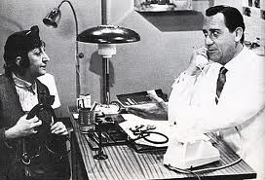
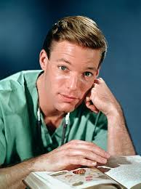
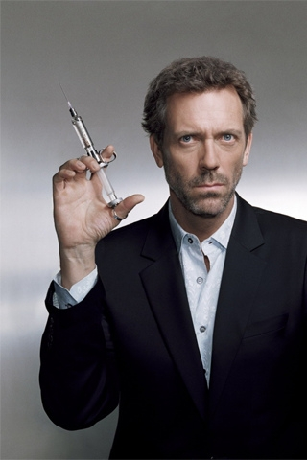
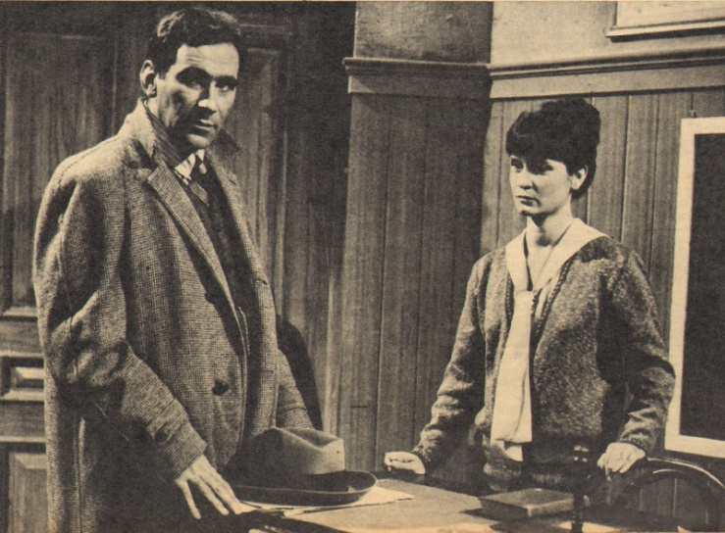
Cosa si intende con professionalism ?
L’immagine di medico
Notes:
‹#›

Slide 52
L’immagine di medico in Italia
Giovanna Vicarelli – Società e professione nel ‘900
Quattro grandi cambiamenti di immagine e di ruolo …
Notes:
‹#›

Slide 53
L’immagine di medico in Italia
Nell’Italia post-unitaria e liberale
elité modernizzante
clinica ad personam paternalistica
clinica ad societatem preventiva e sociale
1910: nasce l’Ordine dei Medici
Nel ventennio fascista
medicalizzazione del lavoro, della famiglia, del tempo libero
medici come garanti della salute nel nuovo ordine sociale
1943: nasce l’INAM
Giovanna Vicarelli – Società e professione nel ‘900
Notes:
‹#›

Slide 54
L’immagine di medico in Italia
Nel dopoguerra
clinica ad organum, sulla base del progresso tecnologico e scientifico
sviluppo di un sistema di welfare democratico
1978: nasce il Servizio Sanitario Nazionale
i medici di medicina generale sono esclusi dal governo del sistema (!!)
La “perdita di dominanza”
1992 (l. 502): aziendalizzazione del SSN
conflitto con la “cultura manageriale”
aumento della domanda di salute 🡪 burn out
Giovanna Vicarelli – Società e professione nel ‘900
Notes:
‹#›

Slide 55
Una competenza in più …
La professionalità è quindi per buona misura un costrutto culturale, dipendente dai luoghi, dai contesti e dalle epoche
… quindi …
la competenza socio-culturale tra gli attributi della professionalità: comprendere e rispondere agli elementi culturali, socioeconomici.
Notes:
‹#›

Slide 56
Formazione del professionalism
Due estremi
role modelling: gli studenti, esposti agli esempi di condotta dei loro docenti, sviluppano gli attributi tipici della professione 🡪 hidden curriculum !!
percorso formativo: articolato in modo iterativo e diffuso longitudinalmente, trans-disciplinare, basato su riflessione esplicita
Notes:
‹#›

Slide 57
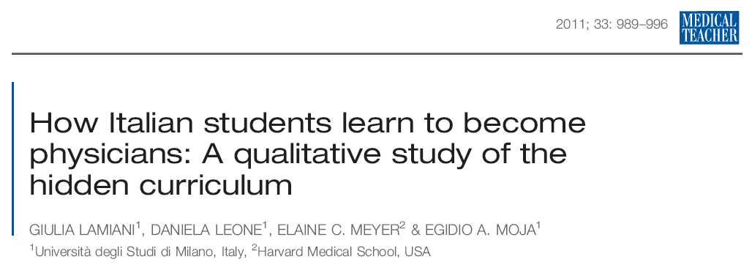
Hidden curriculum
Hidden curriculum has a strong cultural component.
Hidden curriculum conveyed a paternalistic model of physician–patient relationships.
It may compromise the standards formally taught in medical schools about doctor–patient relationships.
Notes:
‹#›

Slide 58
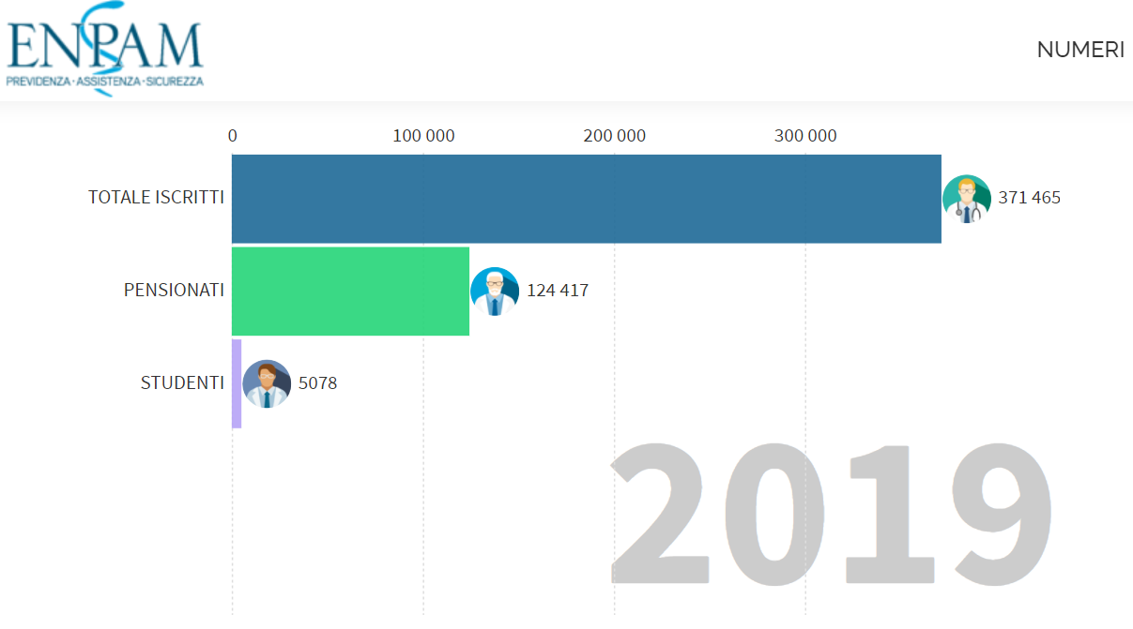
Quanti medici in Italia?

Slide 60
Quali medici in Italia?
Fonte ISTAT 2019

Slide 61
Quali medici in Italia?
Fonte ISTAT 2019

Slide 62
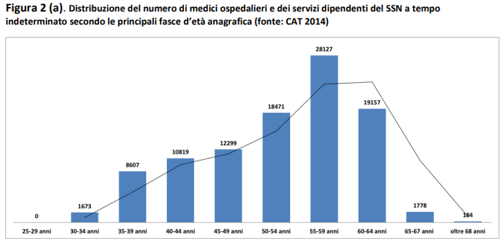
Quali medici in Italia?

Slide 63
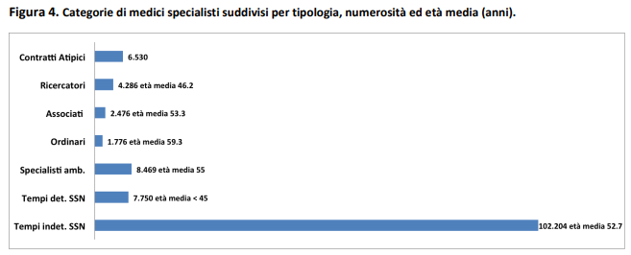
Quali medici in Italia?
Nel 2010 erano 110.782

Slide 64
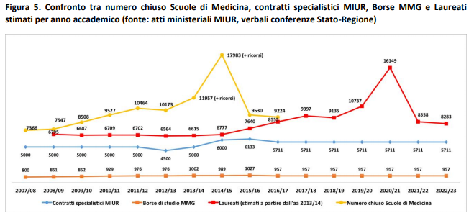
Quali medici in Italia domani?

Slide 65
Chimica e propedeutica Biochimica
Fisica Medica
Biologia e Genetica
Istologia ed Embriologia umana
Metodologia Medico-scientifica di base
Anatomia Umana
Biochimica
Fisiologia Umana
Microbiologia
Immunologia e Immunopatologia
Metodologia Medico-scientifica clinica
Patologia e Fisiopatologia generale
Medicina di Laboratorio
Patologia Integrata I: cardiovascolare
Patologia Integrata II: respiratorio
Patologia Integrata III: digerente
Patologia Integrata IV: nefro-endocrino
Metodologia Medico-scientifica integrata (Igiene ed epidemiologia)
Patologia Integrata V: reumatologia ed ematologia
Anatomia patologica e Correlazioni anatomo-cliniche
Diagnostica per Immagini
Farmacologia e Tossicologia
Medicina interna e Chirurgia generale I
Inglese scientifico
Malattie del Sistema nervoso
Dermatologia e Chirurgia plastica
Patologie degli Organi di Senso
Psichiatria e Psicologia clinica
Malattie Apparato locomotore e Reumatologia
Metodologia Medico-scientifica: Sanità pubblica
Medicina interna e Chirurgia generale II
Pediatria
Ginecologia e Ostetricia
Metodologia Medico-scientifica: Medicina legale
Emergenze medico-chirurgiche
Medicina interna e Chirurgia generale III
Una “colonna vertebrale” di Metodologia
Notes:
‹#›

Slide 66
UNA TEORIA PER UNO STUDENTE
DI SUCCESSO
Self-regulated learning (SRL)
Gli elementi comuni ai diversi modelli:
L’attività di SRL riguarda tre aree
meta-cognizione: la capacità di pensare al proprio apprendimento 🡪 RIFLESSIONE!!
motivazione: come spinta a raggiungere obiettivi o come desiderio di COLLABORARE CON ALTRI
emozioni: come processi che regolano la meta-cognizione e la motivazione 🡪 RIFLESSIONE!!

Slide 67
BUONA STRADA!!

